Slide 1
Audit Carrefour Express
Magasin : 5 Décembre
11/12/2020
Akermi Ahmed

Slide 2
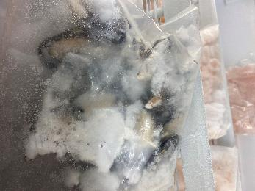
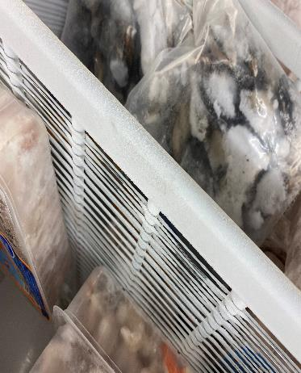
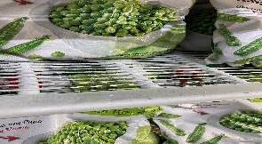
PLS : Présence du givre au niveau du meuble d’exposition produits surgelés.

Slide 3
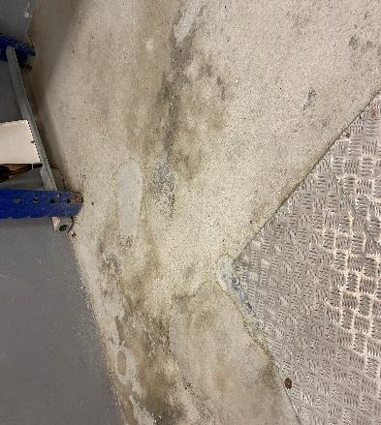
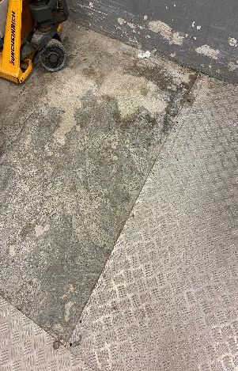
Réserve: Présence de crevasses au niveau de revêtement du sol.

Slide 4
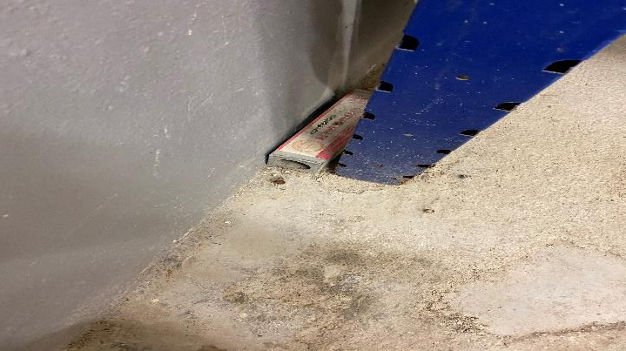
Réserve: Le porte-appât n’est pas fixé au sol.

Slide 5
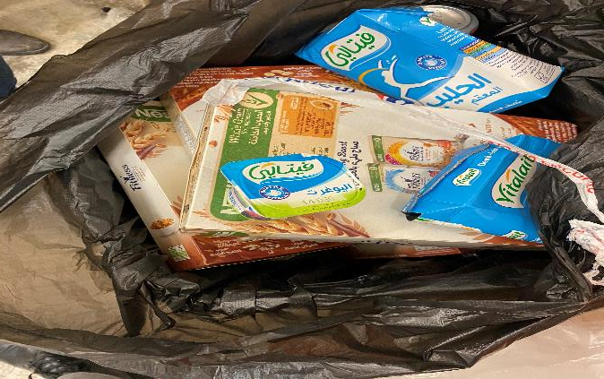
La procédure de destruction est partiellement appliqué.

Slide 6
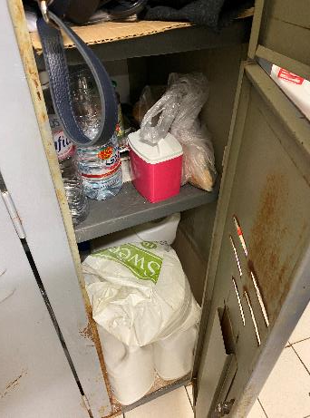
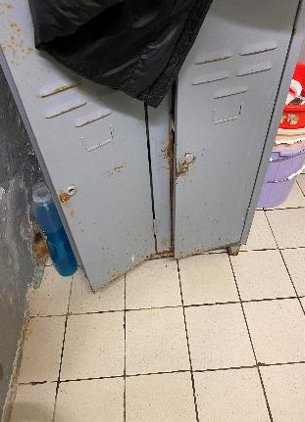
Vestiaire femmes: Présence de nourriture au niveau des casiers.
Oxydation de certains casiers.

Slide 7
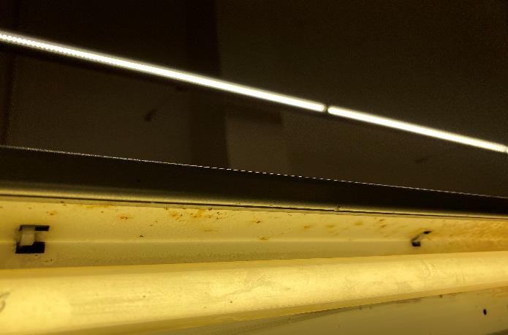
PLS: Oxydation du meuble froid d’exposition.

Slide 8
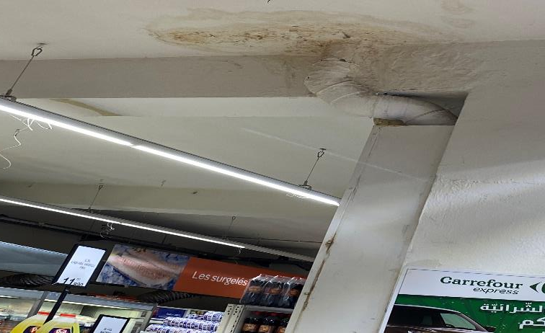
PLS: Présence de trace d’humidité au niveau de plafond.

